Slide 1
Prameny a metodologie
Úvodní hodina

Slide 2
Obsah předmětu
Seznámení se základními prameny v oblasti paměťových institucí, a to z oblasti hmotného i nehmotného dědictví, včetně nemovitého.
Seznámení s přístupy v oblasti muzeologie, muzejního managementu a muzejních studií v rámci evropské tradice, rozdílnosti přístupů a škol.
Součástí bude i přehled muzejní a muzeologické literatury a pramenů, odborných periodik a dalších zdrojů, včetně multimediálních.
Seznámení s postavením muzejních studií v kontextu dalších věd a oblastí.

Slide 3
Témata
1)Úvod do problematiky, teoretická východiska, paměť, politika paměti
2)Pojem a postavení muzeologie ve vztahu k ostatním oblastem vědy a výzkumu, základní metody a historická tradice systému
3)Základní prameny v oblasti muzejních institucí, movité a nemovité doklady, archiválie, knihovní fondy a celky, zvuková tvorba, vztah k archivní a knihovní oblasti
4)Základní historické pojetí muzeologie v českém i mezinárodním kontextu, včetně jeho představitelů, mezi sběratelstvím a moderním muzeem
5)Muzeologická literatura a prameny, časopisy, bibliografie, zdroje
6)Muzejní studia v kontextu zahraničních univerzit, jejich role v kontextu humanitních věd, vztah s organizací ICOM

Slide 4
Témata
7)Koloniální kontext sbírek – prameny a metodologie zkoumání, případové studie
8)Profesní a zájmové organizace muzejního prostředí v českém a světovém kontextu
9)Práce studentů na konkrétních projektech teoretických východisek muzejní problematiky – referát
10) Práce studentů na konkrétních projektech teoretických východisek muzejní problematiky – referát
11)Nová realita muzejních studií a aktuální výzvy – nehmotný předmět, informace vs. autentický předmět, dokumentace současnosti
12)Závěrečné shrnutí diskuse

Slide 5
Paměť…

Slide 6
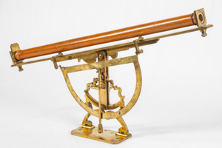
Sbírkový předmět
Klasická představa
Historický kontext
Sběratelství

Slide 7
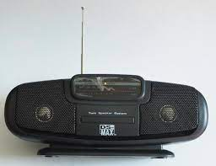
Sbírkový předmět
19. a 20. století…
Nové pojetí muzea
Institucionalizace

Slide 8
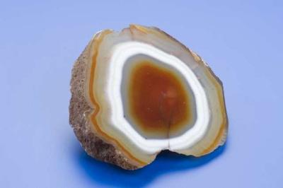
Sbírkový předmět
Nejen člověk a doklady jeho aktivity…

Slide 9
Movité vs. nemovité

Slide 10
Muzeum, archiv, knihovna, památková péče, živé umění, moderní technologie…

Slide 11
My a svět… kolonialismus

Slide 12
Literatura… teorie vs. praxe

Slide 13
Nové výzvy
Nehmotný předmět
Jiná paměť
Jiná role muzeí

Slide 14
Obsah hodin – referáty
Práce v týmech
Výběr a zpracování tématu
Prezentace
Diskuse

Slide 15
Návrh témat – cca osm skupin
Tradice sběratelství vs. muzejní instituce (historické srovnání)
Předmět v muzeu / archivu / knihovně (rozdíly)
Rozdíly v muzeologických konceptech (anglosaský přístup, německý přístup, naše tradice)
Koloniální sbírky a práce s nimi (v posledních 10 letech)
Paměť a muzeum (přístupy, diskuse, témata)
Nehmotný předmět (otázka nového informačního věku)
Muzeum vs. památková péče (rozdílnost přístupu)
Česká muzeologická tradice (je nějaká?)

